Slide 1
Comprensión Del Entorno Sociocultural
Escuela Pedro Antonio Tejos Pellines 2
Educadora de Párvulos:
Valeria Nicole Loyola Muñoz

Slide 2
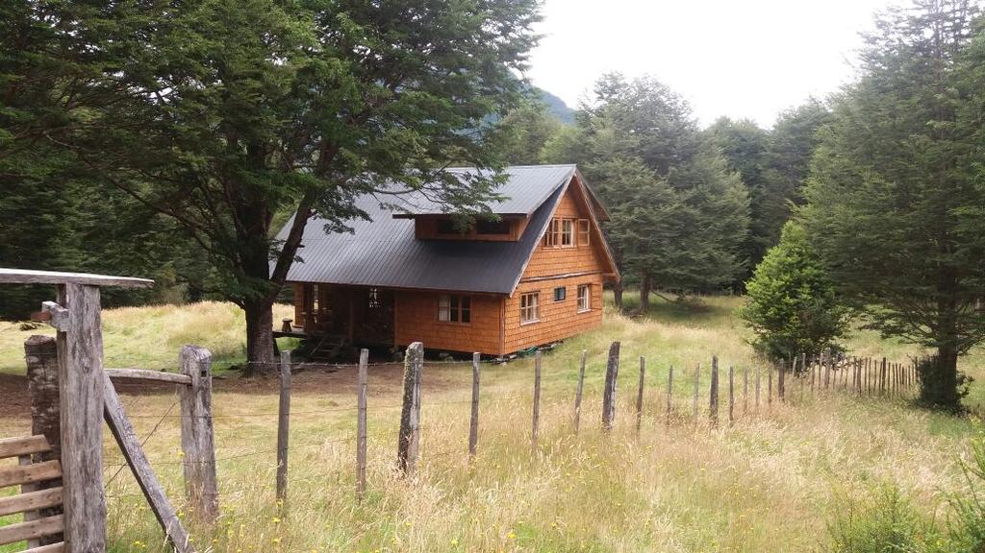
Experiencia de aprendizaje
Describen las características de su casa y lugar donde vive.
Luego, expresan a través de la plástica (Dibujo, plasticina, tempera, etc), las características del lugar donde viven.
Exponen sus trabajos, comentan o señalan cómo los confeccionaron e indican lo que más les gusta de su localidad.
(pueden tener registro fotográfico o guardar su trabajo para cuando volvamos al colegio)

